Slide 1
第 3 章 信息组织的原理与方法
有了正确的理论，才有正确的实践

Slide 2
3.1 信息组织的原理
3.1.1 系统原理
信息组织是一个系统化的过程，其最终目的是将无序的零散的信息层次化、结构化，形成一种有序的体系或系统，因此，系统科学是信息组织的重要理论基础，对信息组织有极为重要的指导意义。
信息组织>>>第 3 章信息组织的原理与方法

Slide 3
3.1 信息组织的原理
3.1.1 系统原理
在信息组织系统中，如果将大量的、分散的、杂乱的信息组织成一个系统，建立起内在的关联，那么信息系统的整体功能将大于各个信息单元的功能之总和以充分发挥信息资源的价值和作用。
不仅如此，在信息组织活动中，类目体系的展开、主题词族的编制、信息的分析等都体现着系统的思想。例如，为建立一个有效的方便检索的信息系统，需要综合考虑检索效率和效益，对包括响应速度、用户界面友好度/易用性、检索渠道多样性、性价比、复用便利性等
信息组织>>>第 3 章信息组织的原理与方法

Slide 4
3.1 信息组织的原理
3.1.2 语言学原理
(1)语言是人类最重要的交流工具和思维工具。虽然可以通过图片、身体语言、空间等各种工具交流，但语言仍是最重要的交流和思维工具。
（2）无论是自然语言还是人工语言，都是基于对语言的理解，遵循着语言学的语词和语法规律。通过对事物中的字词句的理解和分析，将事物中蕴含的特征具体化，或构成特征组合，加以序化。
（3）信息组织的对象目前仍主要是用语言文字描述的各种各样的具有语义性和准语义性的信息。即便是非语言对象，一般也采用标签形式对其进行相对准确和便于检索的标记。
信息组织>>>第 3 章信息组织的原理与方法

Slide 5
3.1 信息组织的原理
3.1.2 语言学原理
(4)在信息组织的现代技术手段的使用上，信息的编码、符号语言、算法语言、程序语言、机器语言运用和自然语言理解和处理都充分体现了语言的重要作用。
例如，关键词的取舍就与人们的习惯用法一致。遵照写作规律形成的自动文摘也更加通顺易读。
信息组织>>>第 3 章信息组织的原理与方法

Slide 6
3.1 信息组织的原理
3.1.3 逻辑学原理
信息组织是一种智力活动，离不开人的逻辑思维，概念是思维的元素，逻辑则是思维的规则。
信息组织本身是思维的一种表现形式，是对信息对象(按内、外部属性划分)的各个元素，经过从事物到概念再到语言的层层递进的分析之后，运用科学思维使之序化的一个复杂的过程。
逻辑越强的信息组织产品，其应用效果越好。
信息组织>>>第 3 章信息组织的原理与方法

Slide 7
3.1 信息组织的原理
3.1.3 逻辑学原理
1．概念的关系
概念是事物本质属性的概括，其内涵是它所指事物的本质属性的总和。
按照概念之间是否存在共有的外延，概念关系可以分为相容关系和不相容关系如图2-1所示。
信息组织>>>第 3 章信息组织的原理与方法

Slide 8
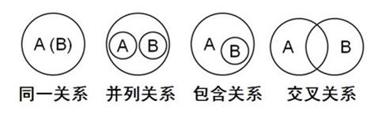
3.1 信息组织的原理
3.1.3 逻辑学原理
相容关系：是指至少有一部分外延系统的概念之间的关系，包括的类型有同一关系、包含关系、交叉关系等。
信息组织>>>第 3 章信息组织的原理与方法

Slide 9



信息组织>>>第 3 章信息组织的原理与方法

Slide 10
3.1 信息组织的原理
3.1.3 逻辑学原理
不相容关系。可以分为不同领域之间的不相容关系和同一论域中的不相容关系。其逻辑关系可以表示为
(1)矛盾关系。指外延之和等于上位概念外延的两个不相容概念之间的关系，其特点是两
(2)反对关系。
(3)并列关系。
信息组织>>>第 3 章信息组织的原理与方法

Slide 11
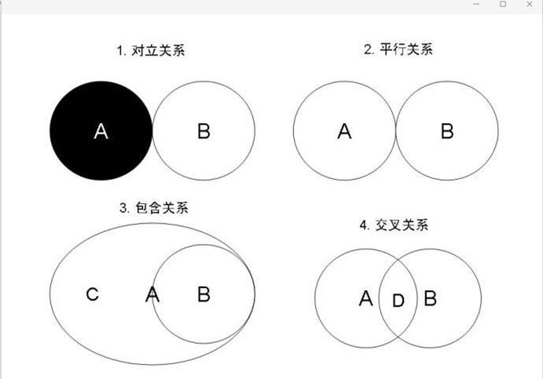
信息组织>>>第 3 章信息组织的原理与方法

Slide 12
辨别类型
A
B
信息组织>>>第 3 章信息组织的原理与方法

Slide 13
3.1 信息组织的原理
3.1.3 逻辑学原理
信息组织就是将所组织的信息对象从概念转换到语词、再到转换到标记层面，即用语词标记和符号标记来表达概念。
需要利用概念逻辑方法分析各种概念及其相互关系，建立“一个概念只用一个标识表达，一个标记只表达一个概念”的一一对应关系。
信息组织>>>第 3 章信息组织的原理与方法

Slide 14
3.1 信息组织的原理
3.1.3 逻辑学原理
概念的划分、分析和综合是信息组织中使用十分普遍的方法。
信息组织>>>第 3 章信息组织的原理与方法

Slide 15
3.1 信息组织的原理
3.1.3 逻辑学原理
2.1概念的划分
概念的外延，反映的是具有某些特有属性的一类事物。
要对概念进行正确的划分，必须遵守以下划分规则：
①划分必须是相应相称的。
②每次划分必须根据同一个标准。
③划分出来的子项必须互相排斥。
信息组织>>>第 3 章信息组织的原理与方法

Slide 16
3.1 信息组织的原理
3.1.3 逻辑学原理
2.2概念的分析和综合
分析是将研究对象的整体分为各个部分、方面、因素和层次，并分别地加以考察的认识活动。在于细致的寻找能够解决问题的主线，并以此解决问题。
综合是把分析过的对象或现象的各个部分、各个属性联合成一个统一的整体。
信息组织>>>第 3 章信息组织的原理与方法

Slide 17
3.1 信息组织的原理
3.1.4 知识分类原理
1．科学分类的意义和原则
什么是科学分类？恩格斯认为 (恩格斯《自然辩证法》人民出版社1971年版第227页)：
每一门科学都是分析某一个别的运动形式或一系列互相关联和互相转化的运动形式的，因此科学分类就是运动形式本身依据其内部所固有的次序的分类和排列，而它的重要性正是在这里
信息组织>>>第 3 章信息组织的原理与方法

Slide 18
3.1 信息组织的原理
3.1.4 知识分类原理
(1)科学分类的意义
科学分类是科学研究的先行工作，它对于促进科学事业的发展有着重要的作用。
(1)揭示了各门学科之间的相互联系和区别，反映了各学科在科学整体中的地位和作用，建立了一个符合时代的科学发展水平的科学整体结构，为辩证唯物主义关于世界统一性和多样性的原理提供了科学的论证和说明。
信息组织>>>第 3 章信息组织的原理与方法

Slide 19
3.1 信息组织的原理
3.1.4 知识分类原理
(2)从方法论上，对于指导科学的发展具有重要的意义。这是因为，通过科学分类，使得每一门科学在科学总体系中都有确定的位置，这样便可以从其相同学科中得到方法上的启迪，从而促进科学研究事业的发展。
信息组织>>>第 3 章信息组织的原理与方法

Slide 20
3.1 信息组织的原理
3.1.4 知识分类原理
(3)有助于认识科学发展的规律性，掌握科研的发展方向。由于科学分类揭示了各门学科之间的相互联系相互渗透的关系，因此有助于预见新学科的产生，同时也可以预见到新学科产生对科学研究和人们的实践会产生如何的影响，有助于掌握科研的发展方向。
信息组织>>>第 3 章信息组织的原理与方法

Slide 21
3.1 信息组织的原理
3.1.4 知识分类原理
(4)为科学规划和组织科学研究机构，拟订教育体系和教学计划，以及图书分类等实践活动提供了科学的理论依据。
信息组织>>>第 3 章信息组织的原理与方法

Slide 22
3.1 信息组织的原理
3.1.4 知识分类原理
(2)科学分类的原则
(1)客观原则
(2)发展原则
信息组织>>>第 3 章信息组织的原理与方法

Slide 23
3.1 信息组织的原理
3.1.4 知识分类原理
2．科学分类的发展
(1)古代分类思想
古代西方许多有名的学者都对知识进行过分类，其中以亚里士多德的思想最有影响。
信息组织>>>第 3 章信息组织的原理与方法

Slide 24
3.1 信息组织的原理
3.1.4 知识分类原理
(2)培根的分类思想
英国著名的哲学家培根(1561—1620年)首先对近代早期发展的自然科学作了系统的描述。他把科学分为：
历史(History)：自然史(Natural History)、文明史(Civil History)
诗歌(Poetry)：叙事诗(Narrative)、戏剧诗(Dramatic)和寓言诗(Parabolical)
哲学(Philosophy)：人类哲学(Human Philosophy)、文化哲学(Civil Philosophy)、神学(Theology)
(3)圣西门和黑格尔的分类思想
信息组织>>>第 3 章信息组织的原理与方法

Slide 25
3.1 信息组织的原理
3.1.4 知识分类原理
(4)恩格斯的分类思想
恩格斯把科学分为：数学、力学和天文学、物理学、化学、地学、生物学、社会科学和关于人类思维规律的科学。
信息组织>>>第 3 章信息组织的原理与方法

Slide 26
3.1 信息组织的原理
3.1.4 知识分类原理
(5)毛泽东的分类思想
毛泽东同志在《整顿党的作风》一文中说过：“什么是知识？自从有阶级的社会存在以来，世界上的知识只有两门，一门叫做生产斗争知识，一门叫做阶级斗争知识。自然科学、社会科学就是这两门知识的结晶，哲学则是自然知识和社会知识的概括和总结。”
信息组织>>>第 3 章信息组织的原理与方法

Slide 27
3.1 信息组织的原理
3.1.4 知识分类原理
3．现代科学的总体结构
①哲学：
②社会科学：
③自然科学：自然科学和社会科学处于同一层次。和哲学相比，它也是一门具有特殊性
(5)科学分类发展趋势
信息组织>>>第 3 章信息组织的原理与方法

Slide 28
哲
学
自然科学
技术科学
工程技术
数 学
社会科学
信息组织>>>第 3 章信息组织的原理与方法

Slide 29
3.1 信息组织的原理
3.1.4 知识分类原理
4．科学分类的几种典型体系
(1)文献分类体系
文献分类是知识分类中最重要的应用，因为文献是人类知识最完整、最系统的记录，对它的整序要求也最高。
(2)百科全书知识分类体系
(3)大学学科分类体系
(4)科研项目分类体系
信息组织>>>第 3 章信息组织的原理与方法

Slide 30
3.1 信息组织的原理
3.1.4 知识分类原理
国家自然科学基金项目分类(2007年版)：
G：管理科学部
G01：管理科学与工程
G0101：管理科学与管理思想史
G0102：一般管理理论
G0103：运筹与管理*
G0104：决策理论与技术
G0105：对策理论与技术
G0106：行为心理与管理
G0105：组织行为与组织理论
G0107：管理系统与工程*
G0108：工业工程
G0109：管理信息系统与决策支持系统
G0111：互联网管理理论与技术
G0112：评价理论与技术
G0113：预测理论与技术
G0114：数量经济分析理论与方法
G0115：金融工程
G0116：复杂性研究*
G0117：知识管理
G0118：其它
信息组织>>>第 3 章信息组织的原理与方法

Slide 31
3.1 信息组织的原理
3.1.4 知识分类原理
3.1.5 事物分类原理
(1) 组织机构分类法
信息组织>>>第 3 章信息组织的原理与方法

Slide 32
3.1 信息组织的原理
3.1.4 知识分类原理
(2) 物品分类法
● 《标准国际贸易分类》(Standard Industrial Trade Classification, SITIC)：由联合国制定，主要用于国际贸易统计。SITIC将商品分为10个大类。
● 《商品名称及编码协调制度》(The Harmonized Commodity Description and Coding System,HS)：这是世界海关组织制定的水平分类编码体系，它在各国海关统计、商品统计、进出口管理及国家贸易中使用最为广泛。HS将商品分为45个大类。
信息组织>>>第 3 章信息组织的原理与方法

Slide 33
3.1 信息组织的原理
3.1.4 知识分类原理
联合国《主要产品分类》(Carolina Population Center,CPC)：这是国际招标、商品贸易、投资等领域的重要分类法，其大类为10个。
信息组织>>>第 3 章信息组织的原理与方法

Slide 34
3.1 信息组织的原理
3.1.4 知识分类原理
《全国工农业产品分类与代码》(GB7635-87)：它是我国最权威的产品、物资分类法，把各类产品分为23大类，分类原则是按照工农业产品的属性进行的，适当兼顾部门管理、生产流通领域的需要。大体以三次产业的顺序排列。由于中国“入世”的原因，这个分类体系不能满足对服务贸易的统计要求。2001年根据《主要产品分类》(CPC)修订为《全国主要产品分类与代码》，其显著特点是，将商品分为有形的产品和无形的产品，适应了当前国际服务贸易迅速发展的需要。
信息组织>>>第 3 章信息组织的原理与方法

Slide 35
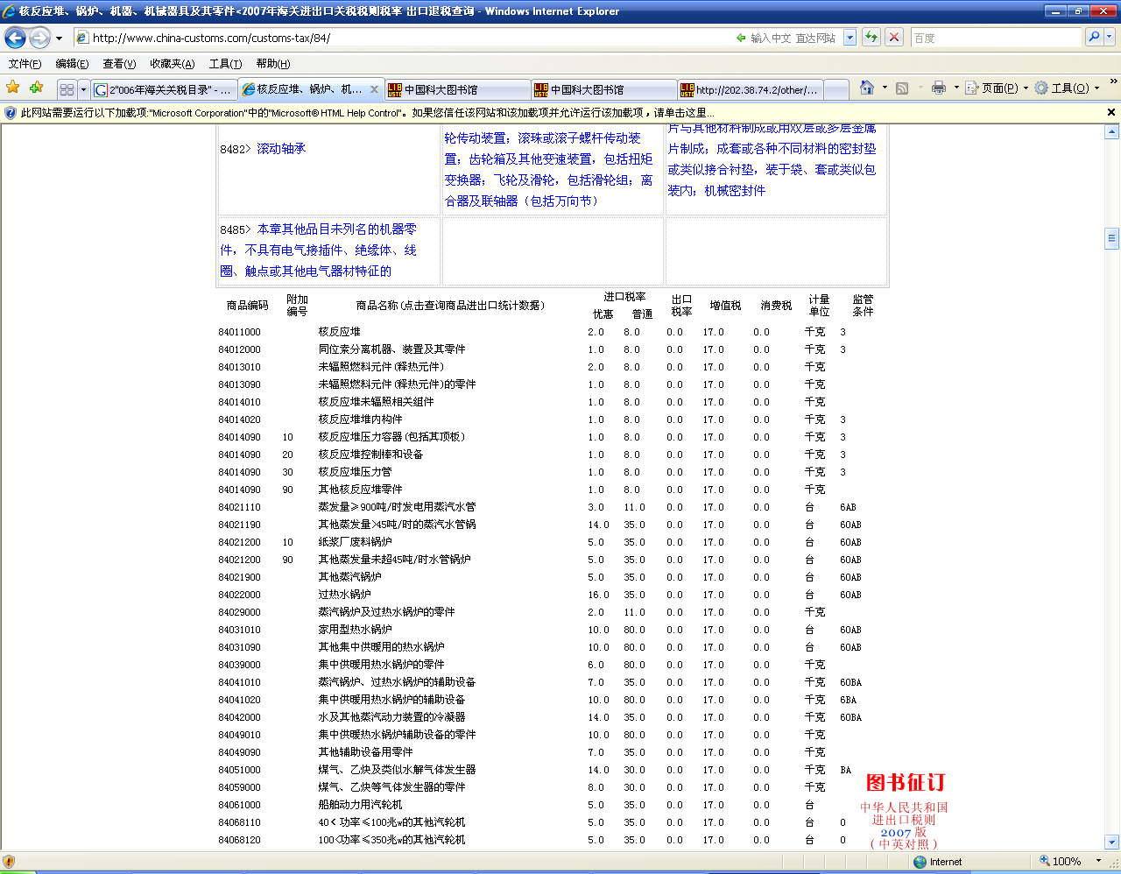
信息组织>>>第 3 章信息组织的原理与方法

Slide 36
3.2 信息组织方法
3.2.1 信息组织方法的类型
1．宏观层次方法和微观层次方法
  布拉德福定律、齐夫定律、洛特卡定律；引用规律；综述、年鉴、手册等
2．形式、内容和效用的方法
(1)形式信息组织：各种符号标记
(2)内容信息组织
常用的内容特征组织法有分类法、主题法(标题法、单元词法、叙词法、关键词法)、元素结构法、逻辑法等
(3)效用信息组织：相关性排序
信息组织>>>第 3 章信息组织的原理与方法

Slide 37
3.2 信息组织方法
3.2.1 信息组织方法的类型
3．描述、揭示、分析和存贮的方法
4．文献实体组织和信息内容组织方法
5．一般方法和具体方法
信息组织>>>第 3 章信息组织的原理与方法

Slide 38
3.2 信息组织方法
3.2.2 信息组织方法的完整体系
按照上述思想，我们将信息组织方法分为四大类，见图：
第一类方法是思维方法，它是一种普遍方法，不仅信息组织活动受其指导和控制，其它如科学研究活动也受其指导和作用，属哲学层次的信息组织方法。
第二类方法是学科的一般方法，代表性的是“老三论”和“新三论”。老三论是“系统论”、“信息论”“控制论”，新三论是“耗散结构论”、“协同论”、“超循环论”。这些方法在信息组织中有相当广泛的应用。
信息组织>>>第 3 章信息组织的原理与方法

Slide 39
3.2 信息组织方法
3.2.2 信息组织方法的完整体系
第三类是信息领域的理论方法。属上述的第三层次的第一类，如布拉德福定律、齐夫定律、罗特卡定律等，是信息科学领域的一般方法。
第四类信息组织的具体方法，是信息组织学科特有的，包括语法、语义、语用三个层次的信息组织方法，这类方法是构成信息组织方法的主体，反映了事物的不同特征属性。这里主题法和分类法是信息组织的两个主要方法，人们对其研究和使用最多，其它方法都是属于从属地位。
信息组织>>>第 3 章信息组织的原理与方法

Slide 40
思维方法
综合、分析、归纳、推理……
信息组织方法
学科一般方法
老三论、新三论……
信息领域一般方法
布拉德福定律、齐夫定律、罗特卡定律……
信息组织具体方法
语法组织方法、语义组织方法、语用组织方法
信息组织>>>第 3 章信息组织的原理与方法

Slide 41
Thank You !
Click to edit company slogan .

